Slide 1


Slide 2
KHỞI ĐỘNG

Slide 3


Slide 4






Slide 5


1. Tìm các từ ngữ nói về mùa hè theo gợi ý dưới đây:
Thời tiết | Đồ ăn thức uống | Đồ dùng | Trang phục | Hoạt động
M: nóng nực
Kem
Quạt
Áo phông
bơi

Slide 6
1. Tìm các từ ngữ nói về mùa hè theo gợi ý dưới đây:
Thời tiết | Đồ ăn thức uống | Đồ dùng | Trang phục | Hoạt động
M: nóng nực
kem
quạt
áo phông
bơi

Slide 7

2. Dấu hai chấm trong câu sau đây được dùng để làm gì?
Các bạn chắc chắn sẽ kể về những chuyến du lịch kì thú của mình: ra biển, lên núi, đến thăm những thành phố lớn,….
a. Để báo hiệu lời nói trực tiếp
b. Để báo hiệu phần liệt kê
c. Để báo hiệu phần giải thích

Slide 8
2. Dấu hai chấm trong câu sau đây được dùng để làm gì?
Các bạn chắc chắn sẽ kể về những chuyến du lịch kì thú của mình: ra biển, lên núi, đến thăm những thành phố lớn,….
a. Để báo hiệu lời nói trực tiếp
b. Để báo hiệu phần liệt kê
c. Để báo hiệu phần giải thích

Slide 9
3. Chọn dấu chấm hoặc dấu hai chấm thay cho ô vuông
a. Mùa hè có rất nhiều loài hoa : hoa hồng, hoa phượng, hoa mười giờ,… Hoa nào cũng đẹp, cũng rực rỡ sắc màu .
b. Có nhiều hoạt động thú vị mà bạn có thể làm khi hè đến : đi cắm trại, đi tắm biển, tham gia các câu lạc bộ,…

Slide 10
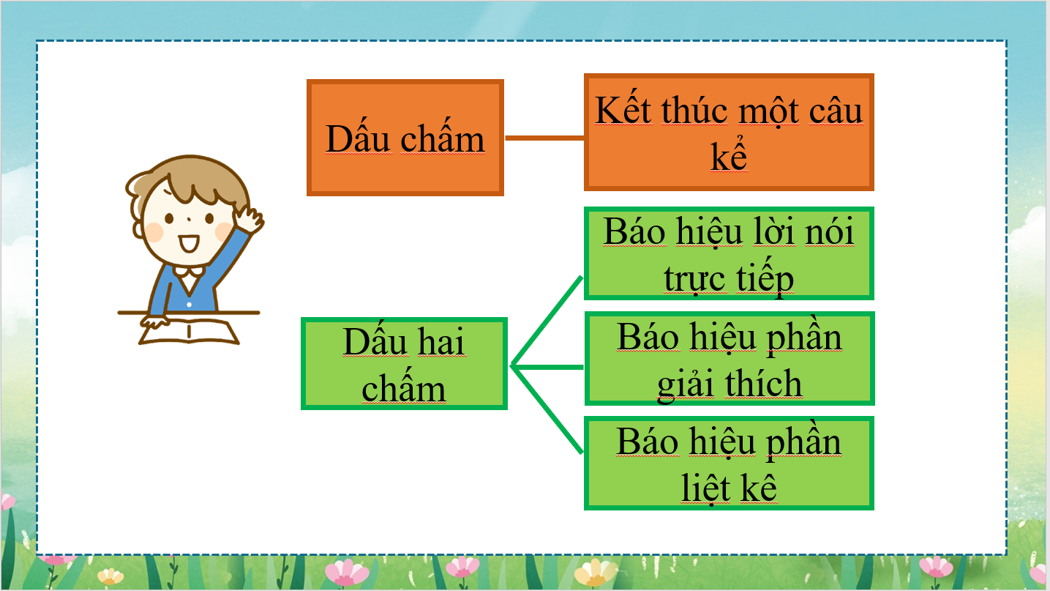

Slide 11


Slide 12
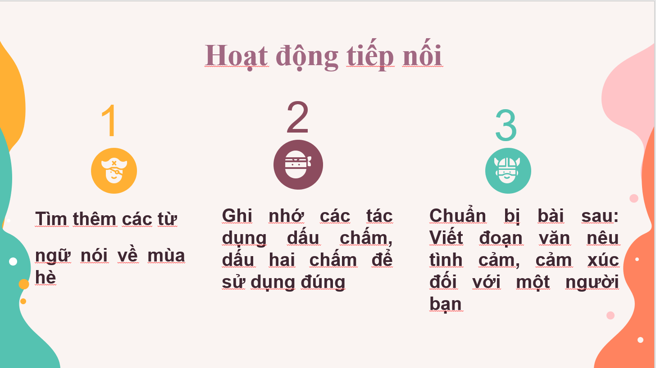

Slide 13
HẸN GẶP LẠI CÁC EM!

